Slide 1
Audit Carrefour
Magasin: Ksar Saïd
26/09/2019
Dr Hend KAMOUN

Slide 2
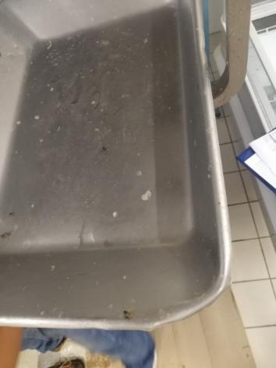
Poissonnerie: balance sale alors qu’elle a été marquée Propre sur la fiche d’autocontrôle Nettoyage désinfection

Slide 3
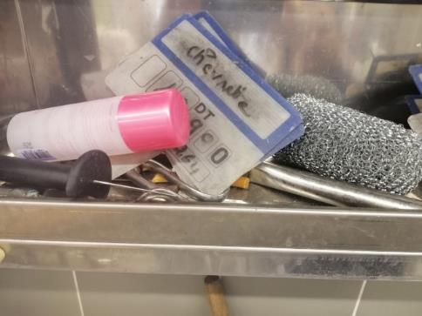
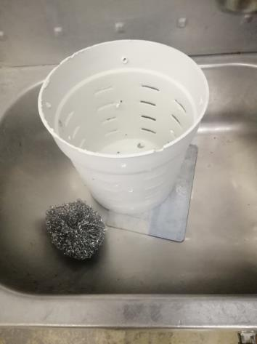
Poissonnerie: entreposage des piques prix dans l’armoire UV. Présence d’ajax métallique dans l’armoire UV et le poste lave main

Slide 4
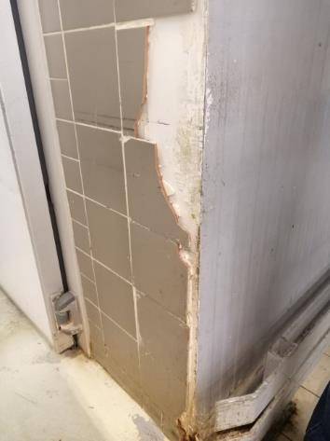
Poissonnerie: Crevassement du revêtement des murs et sol du stand.

Slide 5
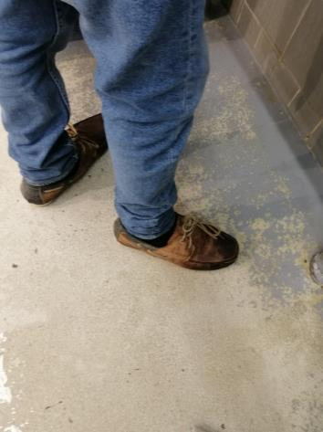
Poissonnerie: l’employé porte des chaussures de ville

Slide 6
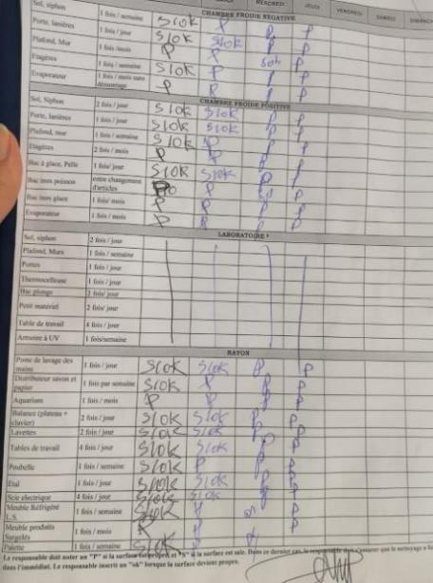
Poissonnerie: indication de la lettre P systématiquement devant tous les équipements même s’ils n’existent pas ex: aquarium, scie électrique, etc…..

Slide 7
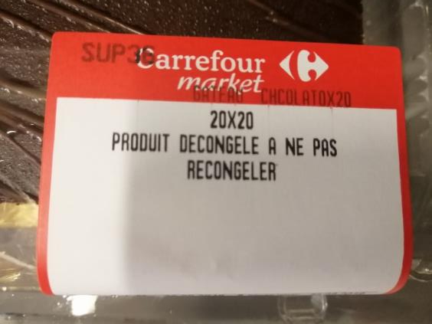
Boul/pat: le nom des produits est illisible sur les étiquettes balance

Slide 8
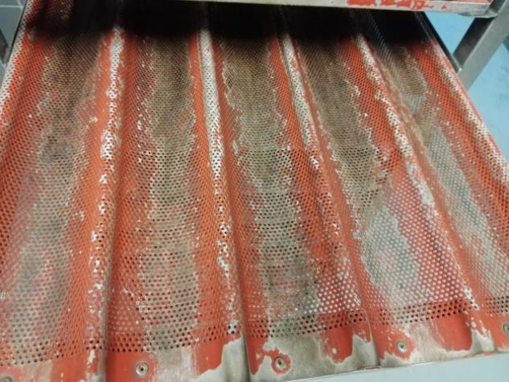
Boul/pat: le revêtement des plateaux de cuisson est décollé

Slide 9
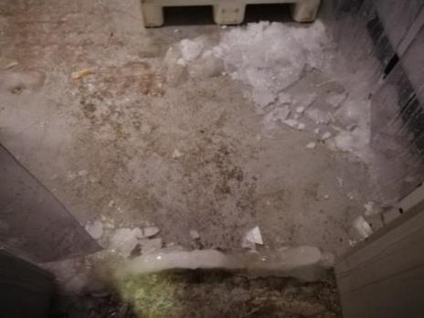
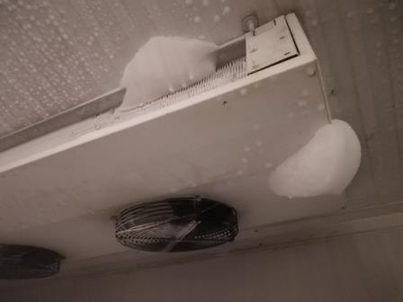
Ch froide négative: dépôt de givre au niveau du sol et l’évaporateur

Slide 10
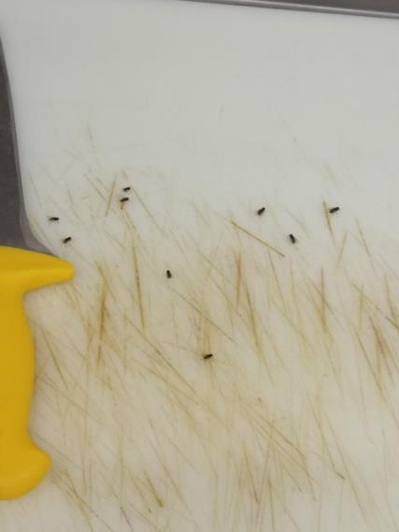
présence de plusieurs mouches dans les différents rayons: poissonnerie, boucherie, traiteur etc…

Slide 11
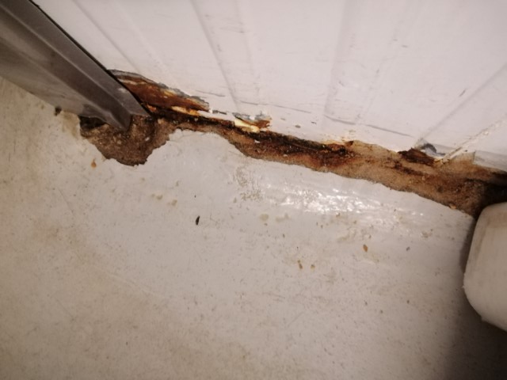
Chambre froide PLS: oxydation du revêtement mural

